Slide 1

Twitter Sentiment Analysis
Analisi emotiva della comunità italiana, tramite Twitter, sulla guerra Russia-Ucraina
Corso di Reti Geografiche: Struttura, Analisi e Prestazioni
A.A. 2021/2022
Francesco Pio Covino

Slide 2
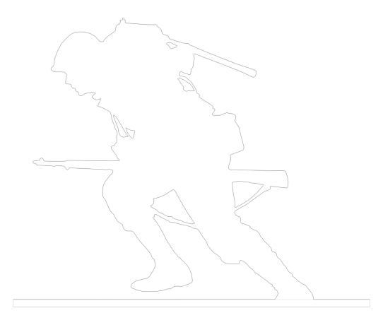
Obiettivi e Contesto
Il 24 febbraio 2022 un evento di enorme portata ha scosso il mondo, la Russia invade il territorio ucraino dando inizio ad una guerra interna in Europa.
Il progetto ha l’obiettivo di analizzare, nel modo più attinente alla realtà, il pensiero comune italiano durante gli avvenimenti.
I dati saranno raccolti mediante Twitter, dopo una pulizia del testo, verranno analizzati e classificati secondo le emozioni che ne traspare.

Slide 3
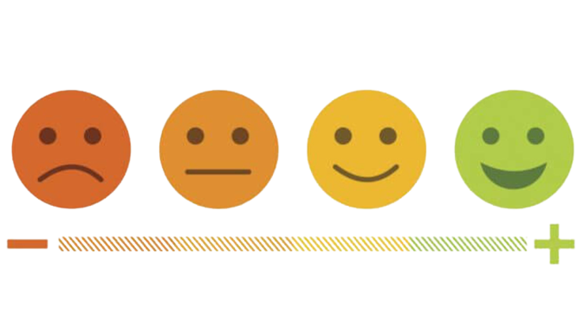
Obiettivi e Contesto
Classificazione del testo secondo 4 emozioni base:
Rabbia
Paura
Gioia
Tristezza
Etichettamento secondo due label: positivo o negativo.
Clustering dei tweet in gruppi in base ai topic individuati durante la fase di Topic Modeling.

Slide 4

Raccolta dati e creazione DataSet
Utilizzo delle API di Twitter e di Tweepy.
Diverse chiamate alle API divise per giorni in modo da spalmare le diverse opinioni su un lasso di tempo più ampio.
Unione dei vari dataset in un dataset finale di circa 6000 tweet in lingua italiana.
Ogni riga ha 6 colonne: row, text, retweet, likes, sentiment, target
Hashtag scelti:
#putin, #ukraine, #ucraina, #russia, #UkraineWar, #ukrainerussiawar, #UkraineRussiaWar, #ukrainevsrussia, #russiavsukraine, #worldwar3, #PeaceInUkraine, #guerra, #guerraUcraina, #terzaguerramondiale

Slide 5
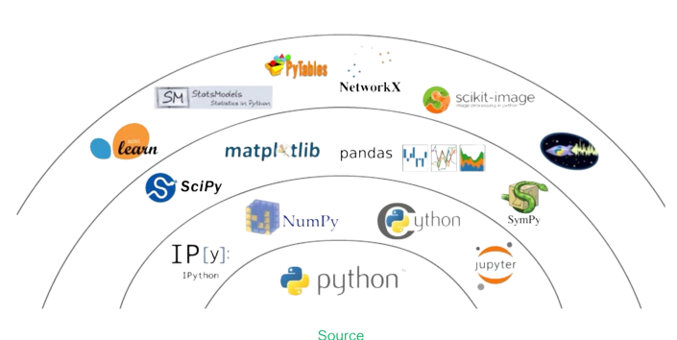
Tecnologie
Il progetto è stato interamente sviluppato in Python, linguaggio di programmazione dinamico orientato agli oggetti utilizzabile in molti campi. Utile inoltre l’uso di Jupyter Notebook.
Librerie di supporto:
Tweepy
Feel-It
Pandas
Matplotlib
Sklearn
hdbscan
umap
WordCloud

Slide 6

Sviluppo
Il progetto si divide in 5 fasi:
Raccolta dei dati
Creazione Dataset
Pulizia Dataset
Etichettamento
Topic Modeling
La libreria Feel-it si occupa di classificare i testi dei tweet in due modi: secondo 4 emozioni base: gioia, tristezza, rabbia, paura e secondo due valori positivo/negativo.
Vengono individuati i topic e ogni tweet viene classificato in un cluster (ogni cluster uno o più topic simili). A fine algoritmo sarà possibile visionare le parole più comuni per ogni topic e la percentuale di presenza.

Slide 7
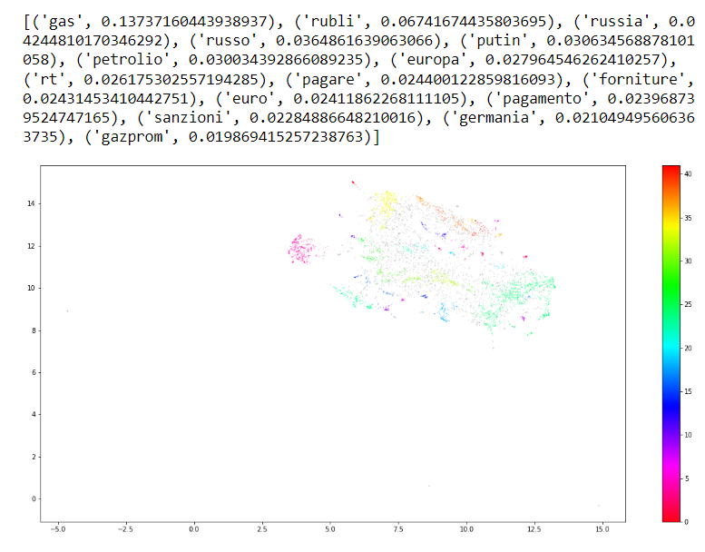
Clusters
A destra i risultati del clustering una volta completato il Topic Modeling.
Ogni cluster è rappresentato da un topic (sopra citati) e da un colore.

Slide 8
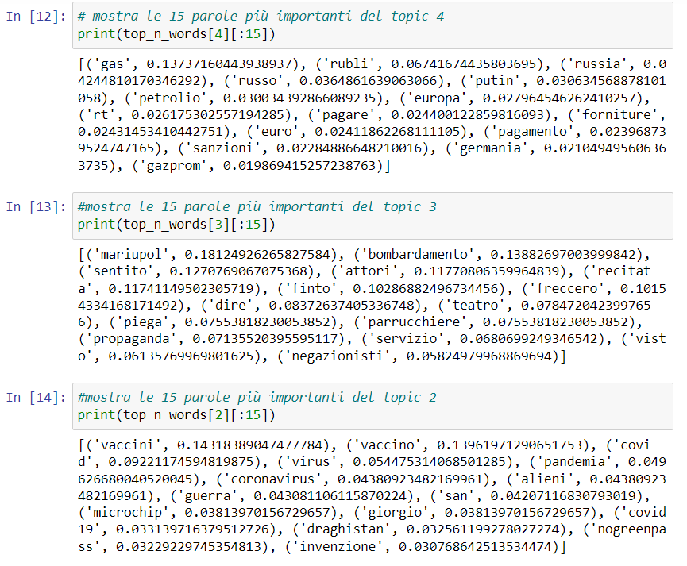
Topic
Completata la fase di Topic Modeling è possibile visualizzare per ogni topic quali parole appaiono più volte (hanno più occorrenze).
E’ possibile, per esempio, notare come nel topic 4 si parla della questione del pagamento del gas russo in rubli.
O ancora come nel topic 3 si parli dei negazionisti o di tutte quelle persone che credono che la guerra sia una finzione, e cosi via…

Slide 9
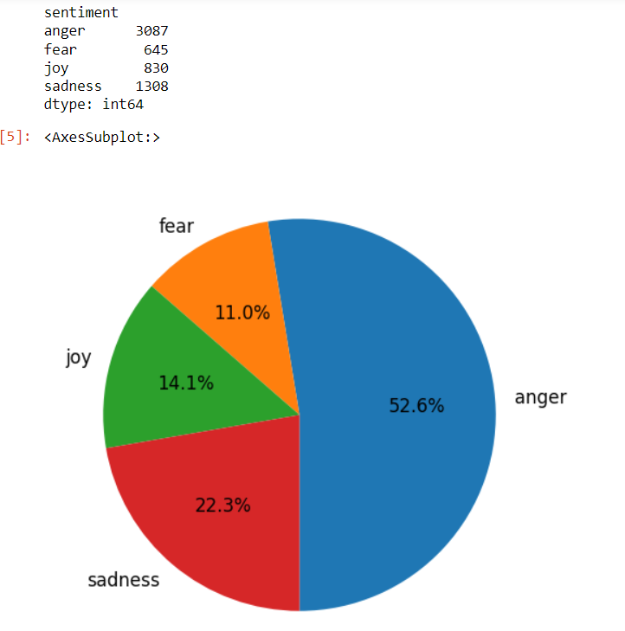
Risultati
Pie Chart della divisione delle emozioni nei tweet.
Si può notare quanto sentimenti di rabbia e tristezza siano prevalenti, sono emozioni plausibili dato il contesto e l’importanza di un evento quale una guerra.

Slide 10
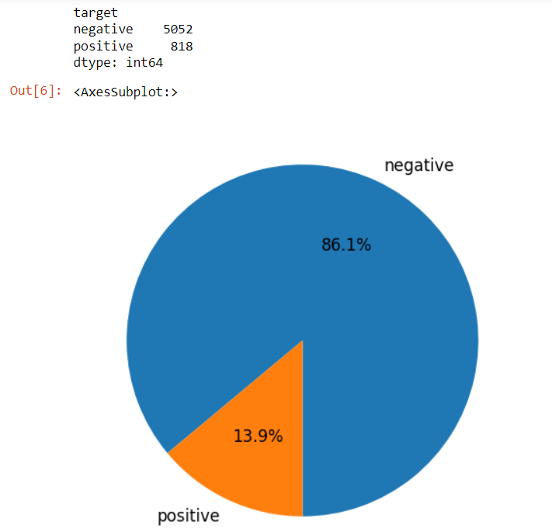
Risultati
Pie Chart della divisione dei target (positivo / negativo) nei tweet.
Si può notare, come nel grafico della slide precedente quanto la maggioranza netta dei tweet abbia una connotazione negativa riguardo la situazione. Risultati quindi prevedibili.

Slide 11
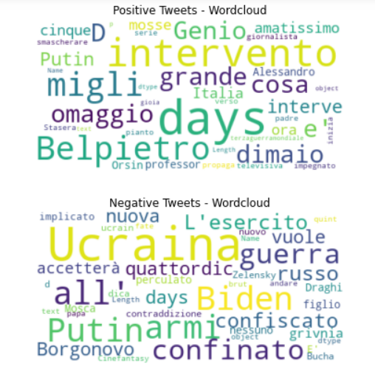
Risultati
WordCloud divisi per target.
Sono rappresentazioni visive che danno maggior risalto alle parole che appaiono più frequentemente nell’insieme.
Mostra le parole più utilizzate per ogni target.
Nella slide seguente i wordcloud invece per ogni emozione.

Slide 12
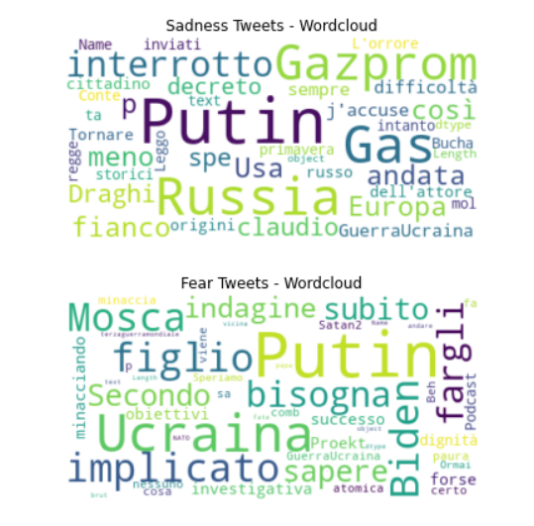
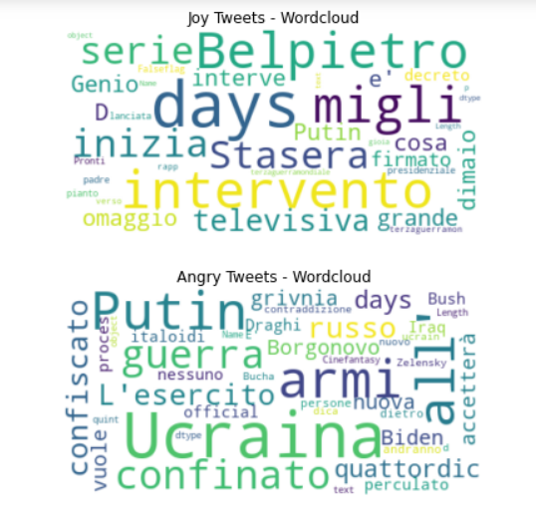
Risultati: gioia, rabbia, tristezza, paura

Slide 13
Conclusioni
Dai risultati ottenuti si evince dunque un sentimento popolare abbastanza negativo rispetto la situazione, nonchè un sentimento condiviso di rabbia e paura rispetto il futuro della guerra e la possibilità di una guerra mondiale o dell'uso del nucleare.
Una simile situazione ha messo in ginocchio parte della popolazione mondiale, portando a momenti di rabbia e frustrazione, spesso sfogata sui social.
La seguente esperienza progettuale ha aiutato ad acquisire conoscenze sul campo della Social Media Analysis toccando con mano tutte le difficoltà riguardanti analisi dei dati, dei sentimenti. Sono state sperimentate nuove tecnologie, librerie e tecniche apposite.
Si spera che l'esito del progetto, seppur minimale e per certi versi banale, possa dare un contributo all'analisi del pensiero comune in un epoca importante come quella che si sta vivendo al momento della scrittura e possa essere una base per futuri progetti.

Slide 14
Grazie dell’attenzione.

